Slide 1
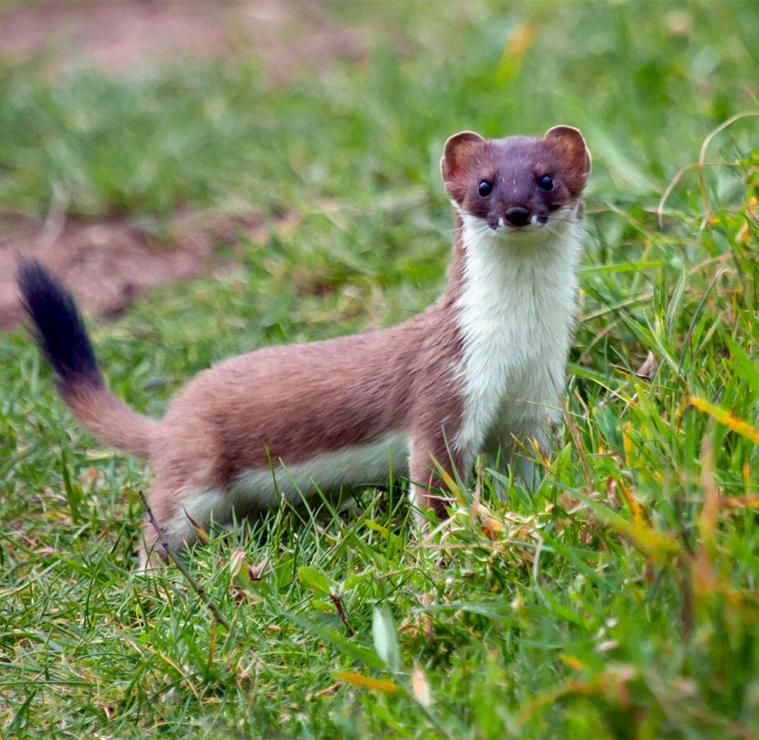
Šelmy lasicovité

Slide 2
Lasicovité šelmy
Lasice kolčava
Lasice hranostaj

Slide 3
Lasice kolčava
Nejmenší lasicovitá šelma
Štíhlé tělo skořicové barvy
Konec ocasu hnědý

Slide 4
Lasice hranostaj
Má konec ocasu černý
Zimní srst je bílá
Kožešina se používala na královské roucho (hermelín)

Slide 5
Lasicovité šelmy
Kuna skalní
Kuna lesní

Slide 6
Kuna skalní
Dlouhé štíhlé tělo
Protáhlá hlava
Pod krkem bílá lysinka
Potrava: drobní hlodavci, slepice, lesní plody

Slide 7
Kuna lesní
Pod krkem má žlutou skvrnu

Slide 8
Tchoř tmavý
Žlutohnědá podsada a tmavé pesíky
Loví drůbež – žije v okolí lidí
Na ochranu proti nepřátelům vylučuje páchnoucí tekutinu, kterou se tvoří ve žláze pod ocasem
Slouží také k ohraničení teritoria

Slide 9
Vydra říční
Výborně přizpůsobena k životu ve vodě
Hustá, stále mastná srst
Mezi prsty plovací blány
Uzavíratelné uši a nosní dírky
Ocas slouží jako kormidlo
Loví ryby

Slide 10
Vydra mořská
Největší lasicovitá šelma

Slide 11
Jezevec lesní
Největší lasicovitá šelma v ČR
Hlavní znak: bíločerná pruhovaná hlava

Slide 12
Skunk pruhovaný
Bíločerné zbarvení
Má anální žlázy, které vylučují páchnoucí tekutinu

Slide 13
Znaky lasicovitých šelem
Drobné nebo středně velké šelmy
Mají protáhlé tělo i hlavu
Krátké nohy
Nemají zatažitelné drápy

